Slide 2
DEFINISYON MITIGASYON HUD
"Aktivite sa yo ki ogmante detèminasyon nan dezas epi redwi oswa elimine risk alontèm nan pèt lavi, blesi, domaj ak pèt pwopriyete, ak soufrans ak difikilte, pa diminye enpak nan katastwòf ki nan lavni."
- Depatman Lojman ak Devlopman Iben Ameriken

Slide 3
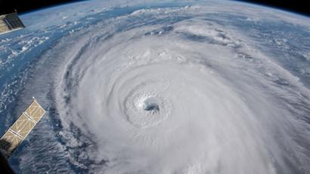
Apèsi CDBG-MIT
An total, 51 konte Florid yo kounye a kalifye pou finansman CDBG-MIT.
Akòz 2016 ak 2017 (Siklòn Hermine, Matye, ak Irma) dezas yo
Rebati Florid Pwogram Kritik pou Ranfòse Etablisman [CFHP] • (Louvri 15 avril 2020)
Rebati Florid Pwogram Planifikasyon Jeneral • (Louvri 15 me 2020)
Rebati Florid Pwogram pou Mitigasyon Enfrastrikti Jeneral • (Louvri 15 jen 2020)

Slide 4
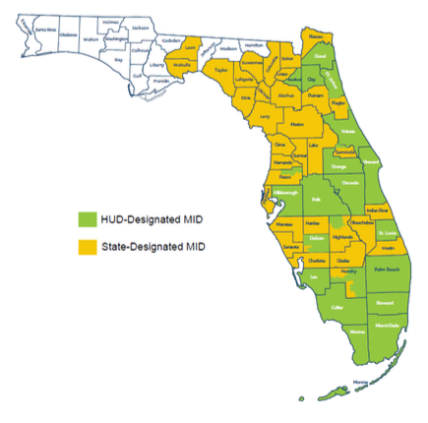
CDBG-MIT FINANSMAN
Omwen 50% fon yo dwe depanse sou bezwen Mitigasyon yo nan HUD-deziyen zòn ki pi afekte ak ki nan detrès yo (MID)
Yo ka depanse lajan ki rete yo sou zòn Eta-deziyen ki Pifò Afekte nan Detrès yo (MID)
50% minimòm depans sou avantaj kominote ki revni ba-a-modere yo (LMI)
50% minimòm finansman egzije pou pwolonje nan 6 ane
100% dwe depanse nan 12 ane

Slide 5
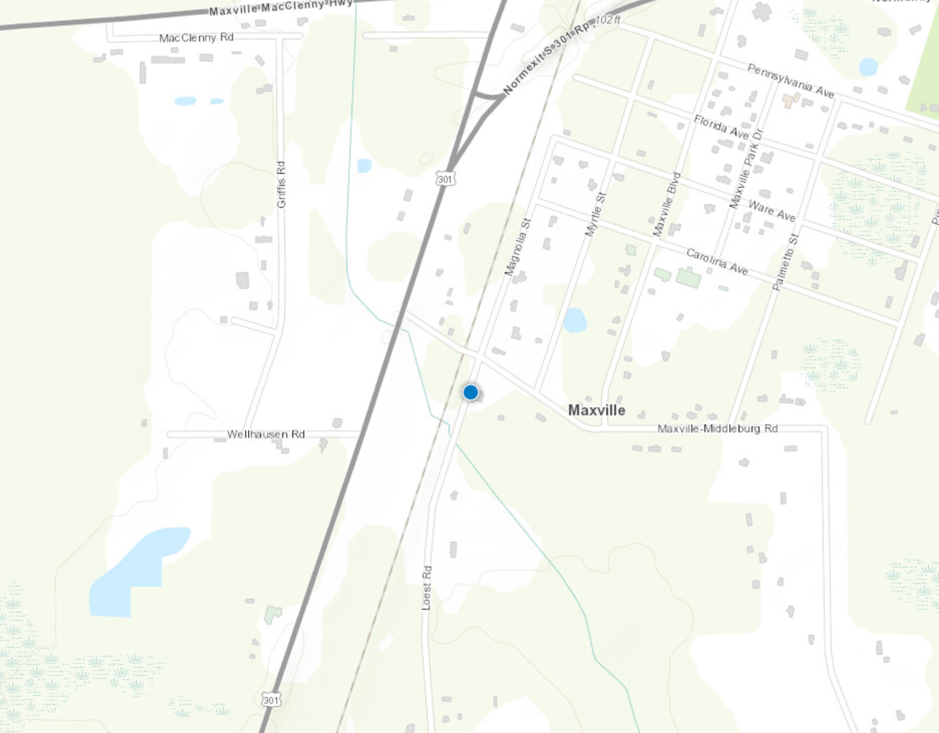
Dèlko Siyal Trafik yo Fasilite Kritik Project
ADRÈS: 1007 Superior Street Jacksonville, FL 32254
DESKRIPSYON: Divizyon Jeni Trafik Vil Jacksonville lan jwe yon pati entegral nan deplwaye youn nan pi gwo plan evakyasyon yo nan tout vil la ak nan wout eta yo an plis pou restore lòd apre yon gwo tanpèt fini. Jeni Trafik responsab pou antretyen, operasyon ak reparasyon Sistèm kontwòl siyal trafik la ak Sistèm Atè Entelijan Transpòtasyon an (ITS), nan Konte Duval. Sistèm kontwòl siyal trafik la gen ladan tout siyal kontwòl trafik nan entèseksyon yo, flash limyè avètisman wout yo, flash limyè pasaj pyeton yo, flash limyè zòn lekòl yo, siy anlè yo, ak liy preanpsyon ray tren yo.
MITIGASYON PWOPOZE/SOLISYON:
Pandan pàn enprevi yo ak sa yo ki rive pandan tanpèt ak siklòn, dèlko ki pwopoze a pral asire ke Sant Jesyon Trafik Jeni Trafik la (TMC) rete konekte.
Dèlko a pral pèmèt koneksyon kontinyèl ak operasyon nan sistèm ITS la pandan sitiyasyon ijan ki rele pou bon pèfòmans optimal. Dèlko a pral asire ke Sant Jesyon Trafik la (TMC) rete konekte.

Slide 6
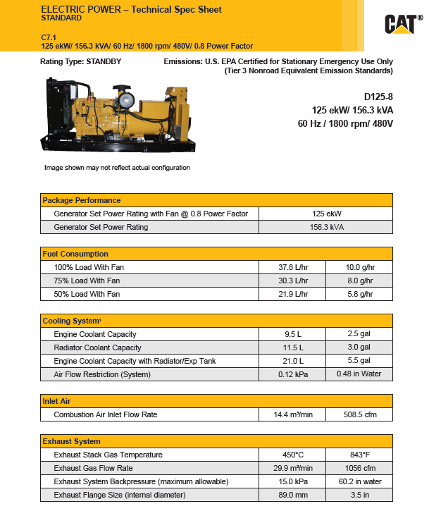
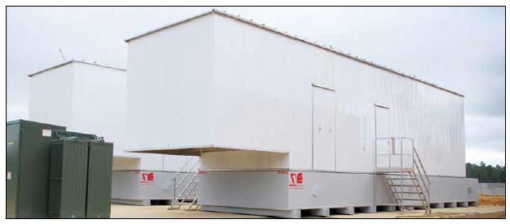
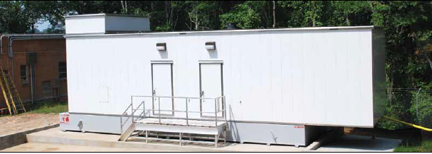
Travay Pwopoze pou Siyal Trafik Etablisman Kritik

Slide 7
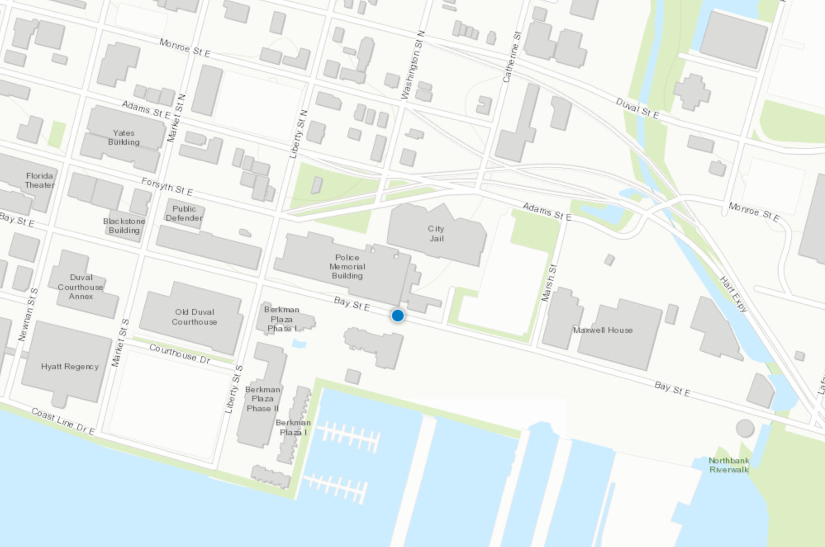
Sant Detansyon Anvan-Jijman Etablisman Kritik
ADRÈS : 501 E Bay Street Jacksonville, FL 32202
DESKRIPSYON: Sant Detansyon Anvan-Jijman Etablisman Kritik Vil Jacksonville la se yon etablisman kritik ki kay pou plis pase 2800 prizonye ak 650 ofisye koreksyonèl. Li sitiye nan bank nò larivyè St John la epi te bati an 1978. Enstalasyon dèlko a pral yon bilding piblik epi pap bezwen twouble tè a, konsa pap gen okenn enpak sou anviwònman an.
MITIGASYON PWOPOZE/SOLISYON :
Enstalasyon yon dèlko pral nan yon bilding piblik epi yo pap enplike okenn twoub tè, konsa pap gen okenn enpak sou anviwònman an.
Mitigasyon ki pwopoze a enplike deplasman de panno transfè elektrik 3000 amp ki enstale ak kat transformatè itil JEA limite a nivo maksimòm ki akseptab la apeprè 24 pous sou tèt beton ki la deja a.

Slide 8
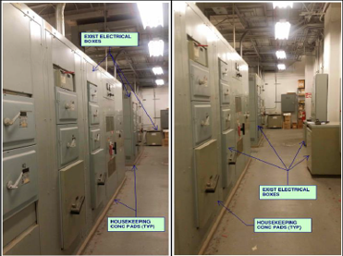
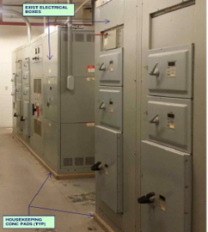
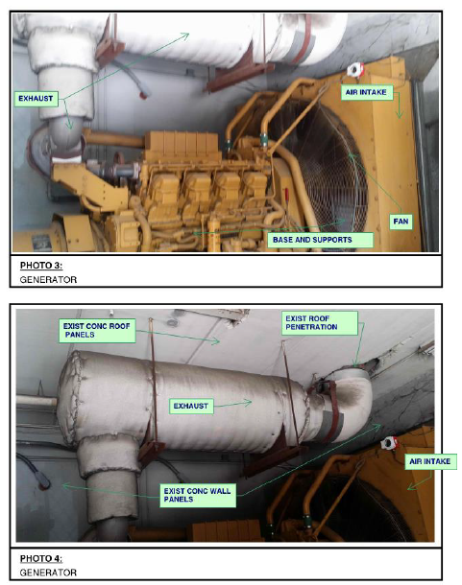
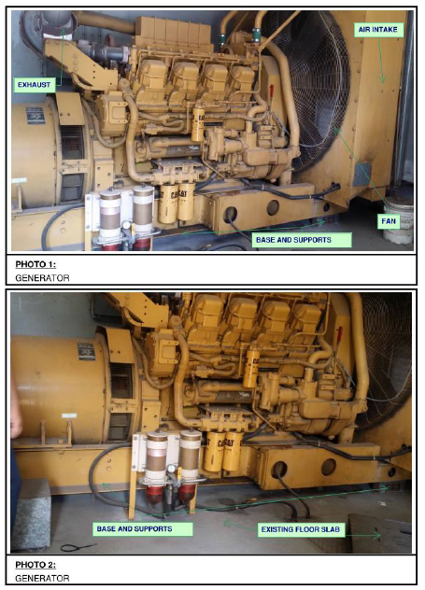
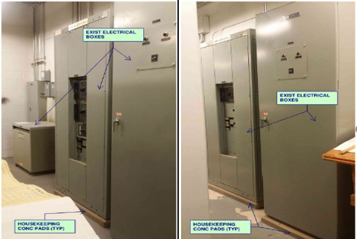
Travay Pwopoze pou Sant Detansyon Anvan-Jijman Etablisman Kritik

Slide 9
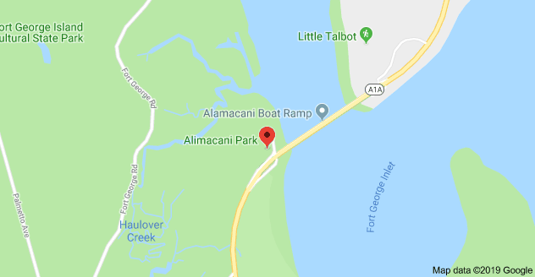
Pwojè Memorial Lapolis Etablisman Kritik
ADRÈS : 501 East Bay Street Jacksonville, FL 32226
DESKRIPSYON: Objektif pwojè sa a se asire ke tout pèsonèl sekirite piblik yo gen yon kote ki an sekirite pou yo travay avan, pandan ak apre yon dezas natirèl. Dèlko aktyèl la pat pase tès chaj-operasyonèl li a an 2016, ki egzije Bilding Piblik yo enstale yon dèlko lokasyon tanporè pou asire kontinite nan sevis Sant 911 Vil la ak operasyon Lapolis yo.
Pandan Siklòn Irma, dèlko ijans lan pat kòmanse otomatikman lè etablisman an te pèdi kouran akòz yon switch ki pat mache.
PROPOSED MITIGATION/SOLUTION:
Pwopoze ranplasman Catepillar 565KW ki egziste a ak yon modèl dèlko 600KW. Benefis ki genyen nan enstale pi gwo dèlko a ta pèmèt pou plizyè charj adisyonèl ajoute nan kouran ijans ladan yo, sal radyo a, kamera sekirite, pòtay, ak èkondisyone oksilyè.

Slide 10
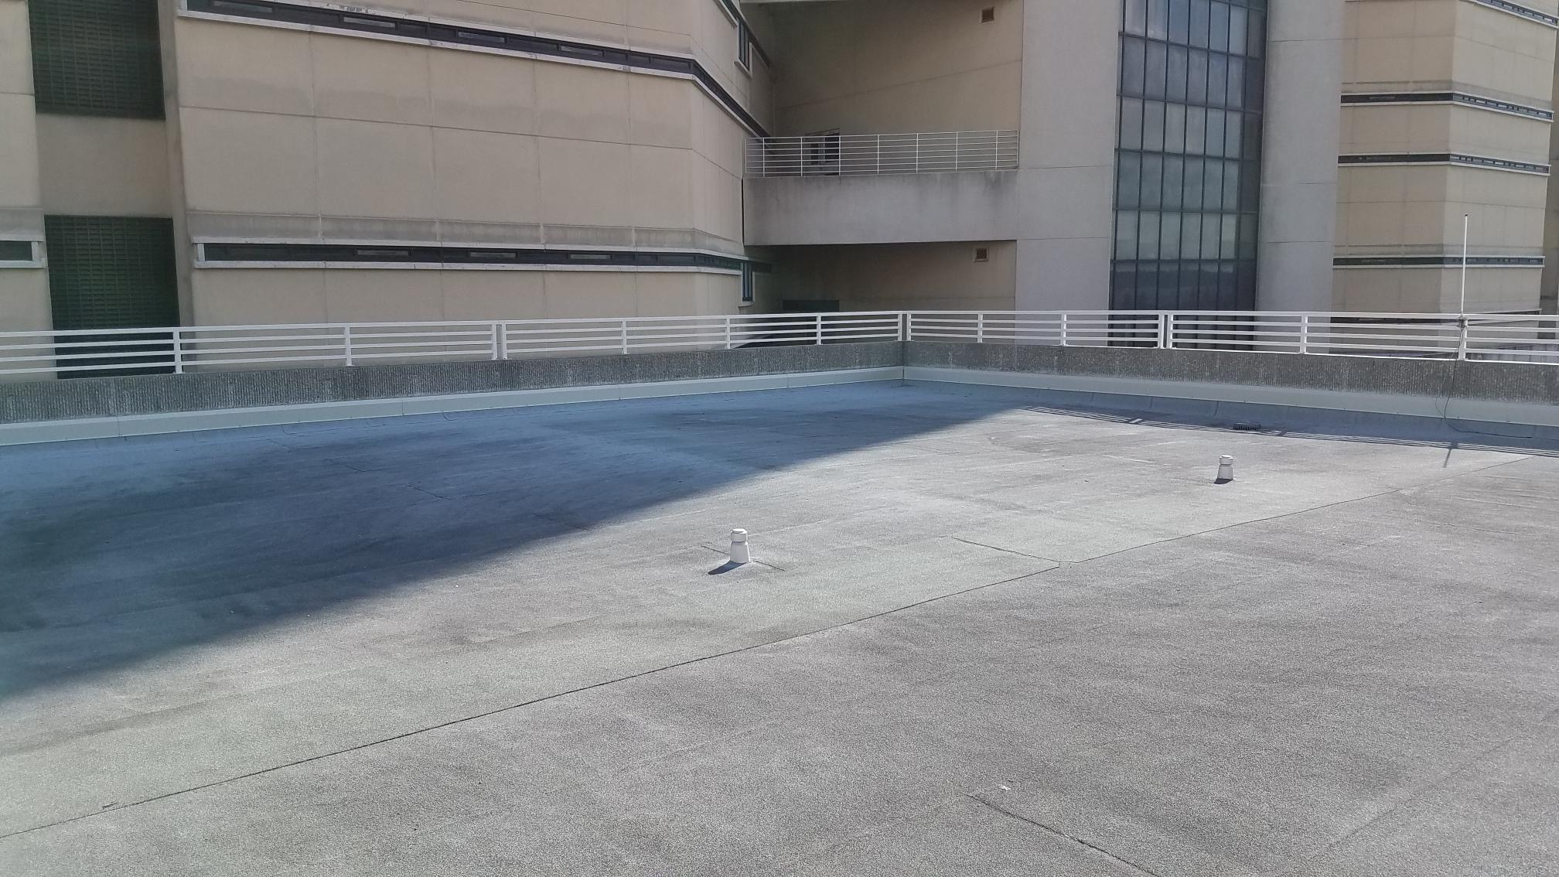
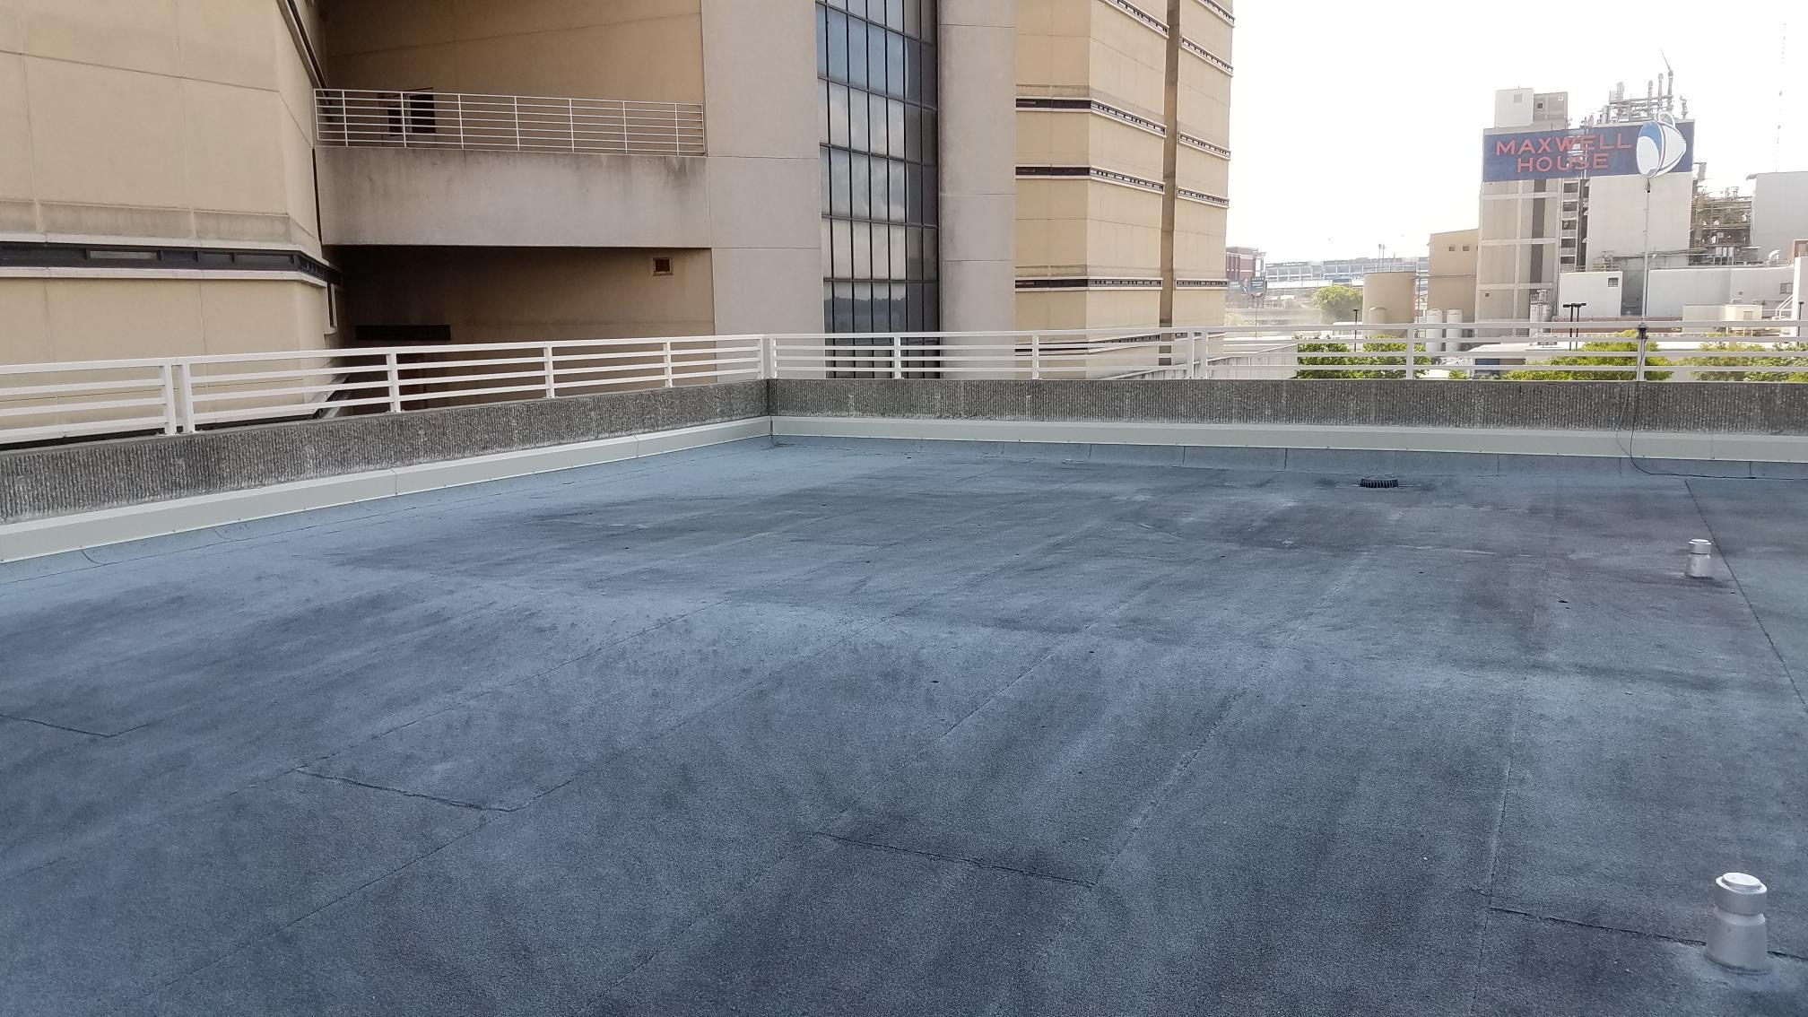
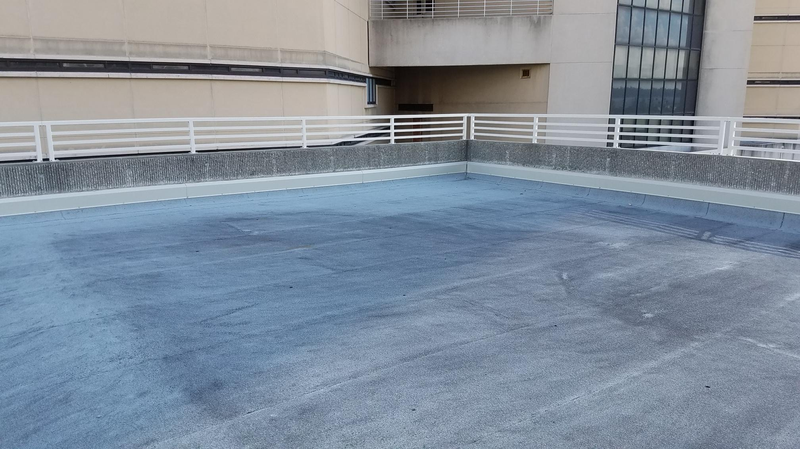
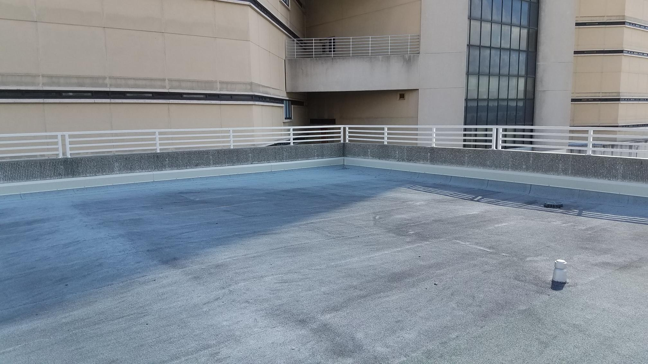
Travay Pwopoze pou Memorial Lapolis Etablisman Kritik

Slide 11
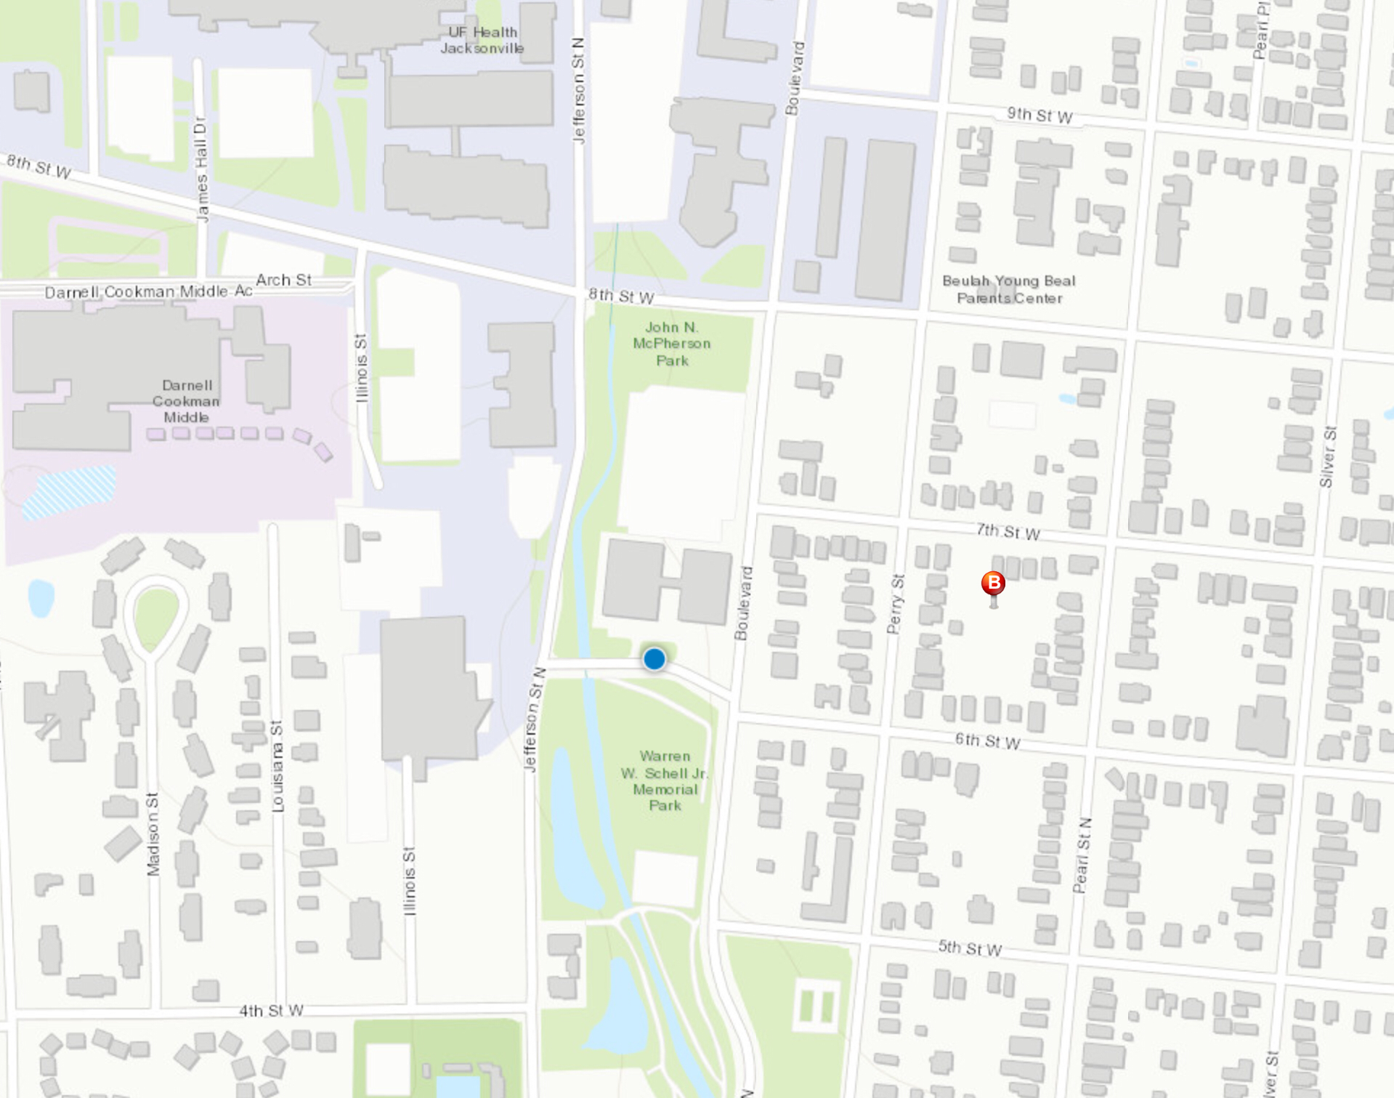
Depatman Sante Etablisman Kritik
ADRÈS: 515 West 6th Street Jacksonville, FL 32206
DESKRIPSYON: Estasyon ponp yo se de entablisman kritik ki nòmalman ponpe dlo soti nan zòn depo ak katye yo. Pandan yo finn enstalasyon estasyon ponp Vil Jacksonville yo, yo otomatikman ekipe ak yon dèlko sekou pou asire ke estasyon ponp yo ap travay tout tan menm pandan yon tanpèt.
Sepandan, pandan Siklòn Irma sèt estasyon ponp ak dèlko sekou yo echwe, epi eleman elektrik yo te eksploze soti lè dlo leve pi wo pase nivo nòmal yo ak katye ki inonde yo. Sa a te lakòz plis inondasyon ak dlo yo pa te ponpe soti pou plizyè jou.
MITIGASYON PWOPOZE/SOLISYON:
Depatman Travo Piblik te repare estasyon ponp yo, men gen yon lòt bezwen pou ranplase dèlko yo pou tout sèt estasyon yo. Si yon lòt tanpèt pase nan Jacksonville san enstalasyon kritik sa yo retabli fonksyonalite pre-2017 li yo, lè sa a enpak la pral rezilta plis inondasyon, domaj pwopriyete, ak lòt pèt yo. Pwojè Station Ponp lan pral ede ak jesyon inondasyon plèn ak pwoteksyon pandan evènman inondasyon nan lavni.

Slide 12
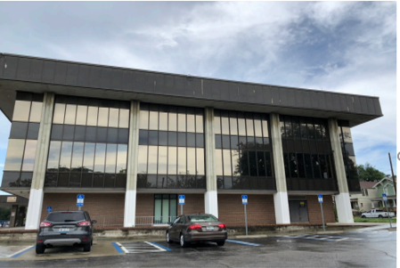
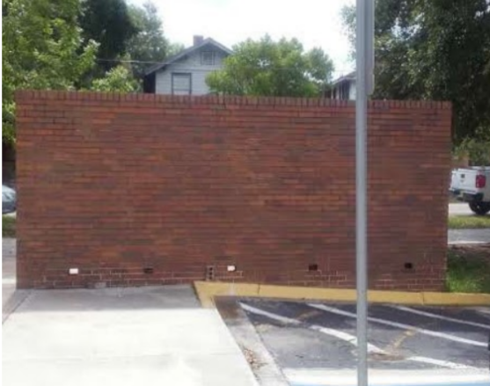
Travay Pwopoze pou Depatman Sante Etablisman Kritik

Slide 13
Pwojè Estasyon Ponp yo Etablisman Kritik
ADRÈS:
6053 Hillman Drive Jacksonville, FL 32244
0 Alden Road Jacksonville, FL 32246
9768 Bradley Road Jacksonville, FL 32246
2341 Hilly Road Jacksonville, FL 32208
8435 118th Street Jacksonville, FL 32244
1625 Jessie Street Jacksonville, FL 32206
DESKRIPSYON: Pwojè Ponp Estasyon yo Etablisman Kritik lan pral ede ak jesyon inondasyon plèn ak pwoteksyon pandan evènman inondasyon yo. Estasyon ponp sa yo se enfrastrikti Etablisman Kritik yo ki nòmalman ponpe dlo soti nan zòn depo ak katye yo. Lè estasyon ponp Vil Jacksonville yo enstale yo otomatikman ekipe ak yon dèlko sekou pou asire ke estasyon ponp yo ap travay tout tan menm nan yon tanpèt.
MITIGASYON PWOPOZE/SOLISYON:
Yo te pwopoze pou yo achte dèlko ijans pou estasyon ponp ki lokalize nan Hilly Road, Jessie Street, Hilman Drive, Bradley Road, McGirts Creek ak Sandalwood Canal. Tout estasyon ponp sa yo kouche bò pon retansyon dlo tanpèt oswa sous dlo ki file nan divès katye.
Lè ou ajoute nouvo dèlko pou ekipman ki pa fonksyone byen an 2017, li pral asire ke entablisman kritik sa yo fonksyone nan lavni anvan yon dezas, epi pandan yon evènman. Mezi sa a ap diminye vilnerabilite nan katye ki egziste yo ak asire ke dlo inondasyon yo ponpe soti lwen zòn yo nan yon fason efikas.

Slide 14
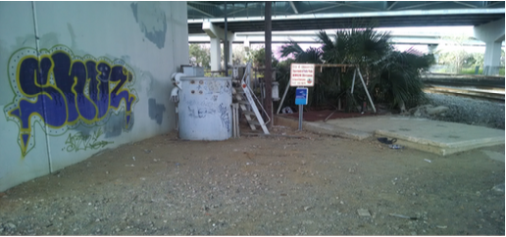
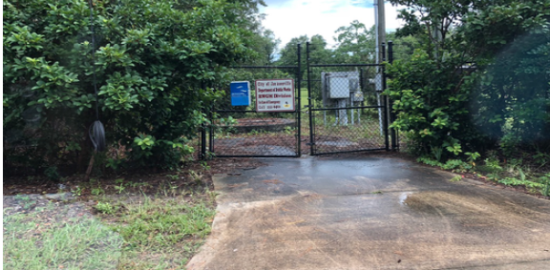
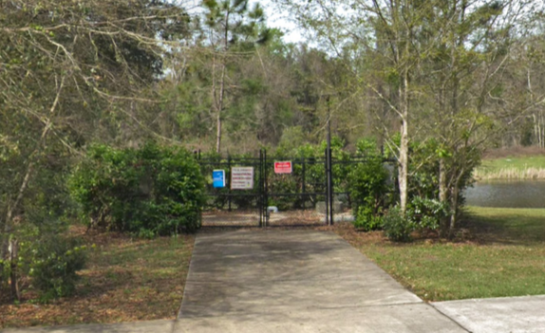
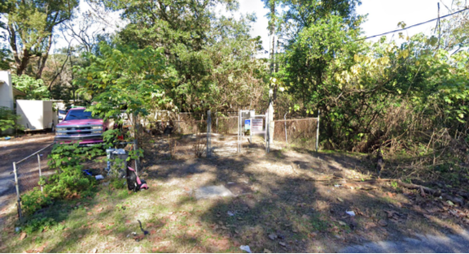
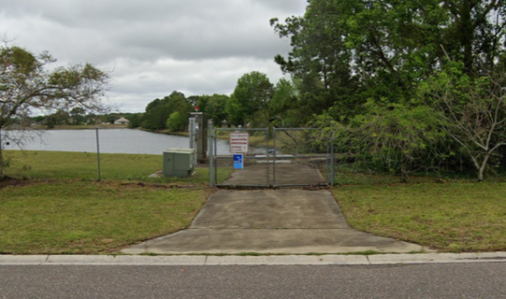
Estasyon Ponp yo
Estasyon Ponp Myrtle Ave
Estasyon Ponp Bradley Road
Estasyon Ponp McGrits Creek Park/Lew Brantley
Estasyon Ponp Hilly Road
Estasyon Ponp Sandalwood Canal

Slide 15
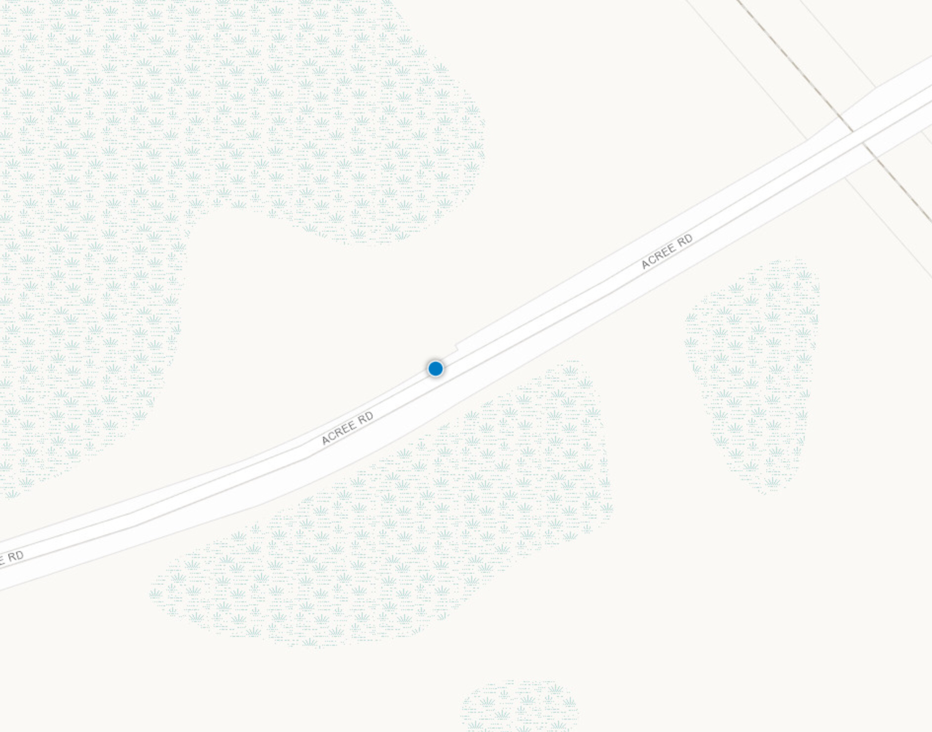
Ranplasman Pon Acree Road
ADRÈS: 9501 Acree Road Jacksonville, FL 32219
DESKRIPSYON: Twa pon ki egziste yo montre siy febli ak deteryorasyon a yon ritm ki ogmante ensidan akòz laj estrikti yo. Antretyen ki kontinye sou pon an mande fèmti wout yo e ap fè ranplasman yo yon opsyon pri ki pi efikas.
MITIGASYON PWOPOZE/SOLISYON:
Twa pon ki egziste yo montre siy febli ak deteryorasyon a yon ritm ki ogmante ensidan akòz laj estrikti yo. Antretyen ki kontinye sou pon an mande fèmti wout yo e ap fè ranplasman yo yon opsyon pri ki pi efikas.

Slide 16
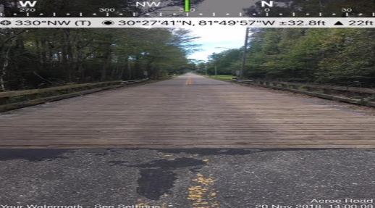
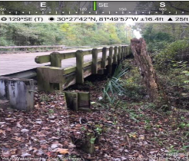
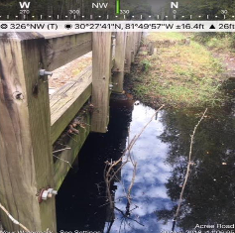
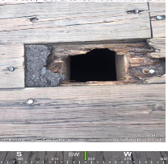
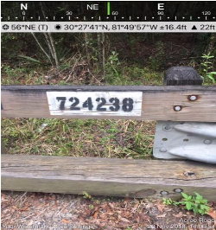
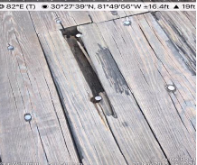
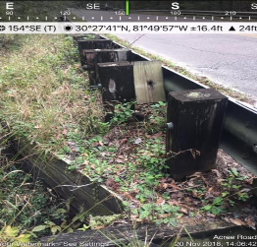
Ranplasman Pon Acree Road

Slide 17
Si gen nenpòt kòmantè oswa kesyon sou pwojè a, tanpri kontakte: Dinah Mason Manadjè Pwojè Telefòn: (904) 255-8728 Imèl: dinahm@coj.net

